Slide 1
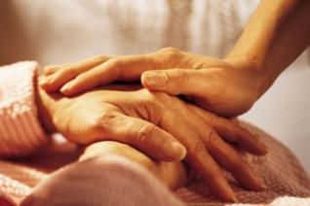
Etika skrbi

Slide 2
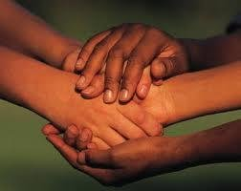
Skrbiti
brinuti se za druge /
pomagati drugima
Činjenje ispravnih moralnih djela kad to zahtijeva veliki napor ili žrtvovanje

Slide 3
Etika skrbi određuje dobro
kao neposrednu brigu za druge

Slide 4
Aktualna je u izravnome međuljudskom odnosu pomaganja ljudima u : nevolji, patnji, bolesti
i stoga je MORALNI STAV zdravstvenih djelatnika
Briga za druge zahtijeva ;
posebnu vrstu moralnog razmišljanja
posebnu osjetljivost za pojedinca i njegove probleme
te visoku razinu pronicavosti u traženju najboljeg rješenja

Slide 5
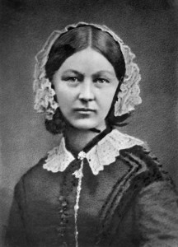
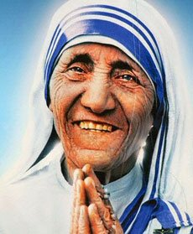
Etiku skrbi promicale su:
Florance Nightingale
Majka Terezija

Slide 6
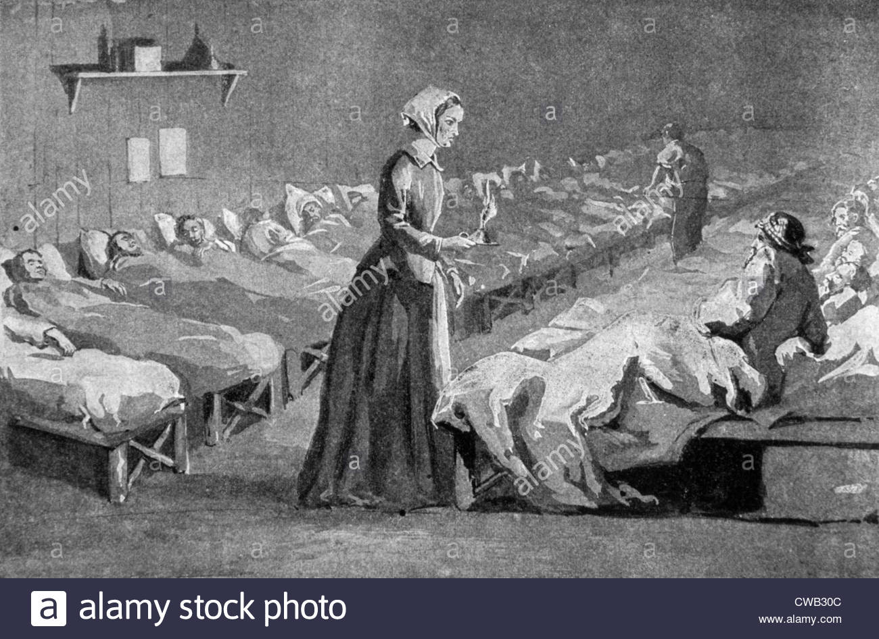
Florance Nightingale
Za vrijeme Krimskog rata (1853.-56.) organizirala je u prvu ekipu za njegu ranjenika i bolesnika.
smrtnost u poljskim bolnicama svedena je od 40% na 2% jer su poboljšani higijenski uvjeti, uklonjeni izvori sepse, crijevnih zaraza i pjegavca.

Slide 7
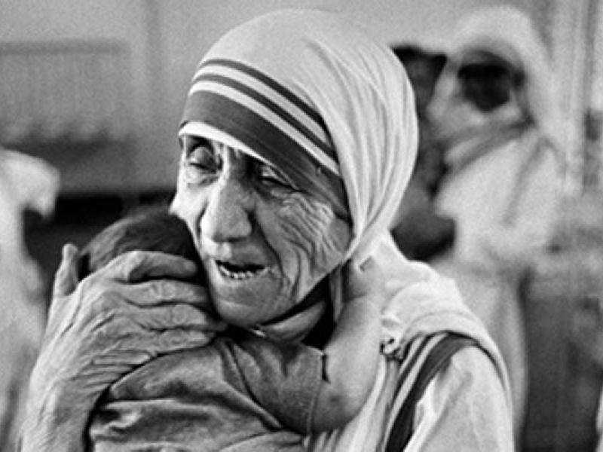
Majka Terezija
Preko 45 godina služila je siromašnima, bolesnima, siročadi i umirućima
Misionarke ljubavi nastavljaju pomagati siromašnima i potrebnima širom svijeta

Slide 8
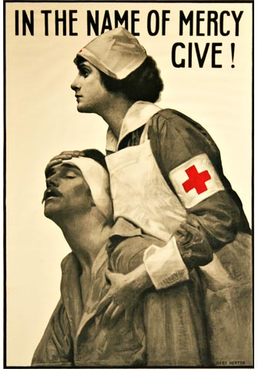
BIT ETIKE SKRBI JE U ETICI SESTRINSTVA
Pomagati drugima ili njegovati druge osobe
koje nemaju potrebnu snagu, volju ili znanje da
postignu najvišu razinu samostalnosti
To je rad s ljudima
za ljude
čovjeka za čovjeka
i osobe za osobu

Slide 9
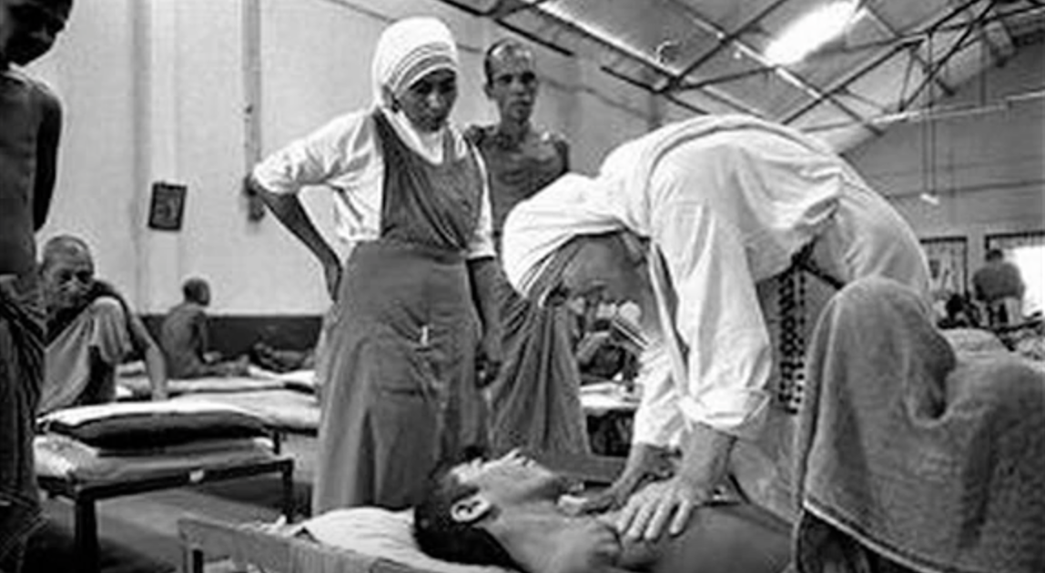
Skrb za druge osnovna je dužnost medicinskih sestara i osnovno područje njihova rada
Većina medicinskih sestara bira sestrinstvo kao profesiju jer se žele brinuti o drugima

Slide 10
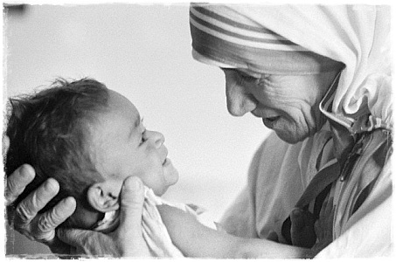
Osnovne osobine etike skrbi
opis moralnog ponašanja sastoji se u:
izbjegavanju nanošenja boli drugomeu
osjetljivost za probleme drugih
te sućuti i suosjećanja s problemima drugih ljudi

Slide 11
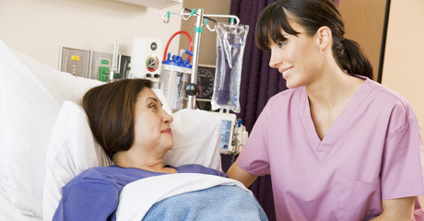
Sam pojam skrb ili skrbiti (engl. care) znači pomagati drugim osobama ili njegovati druge osobe koje nemaju potrebnu snagu znanje ili volju kako bi postigle najveću razinu samostalnosti

Slide 12
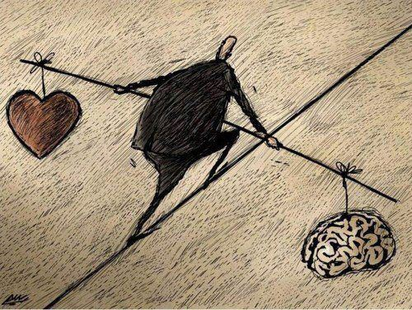
Opasnost- prevelika osjećajnost koja vodi u neprofesionalnost i pristranost
Suosjećamo više sa onima u čijoj se situaciji lakše prepoznamo ili sa onima koji nisu krivi za svoju situaciju
medicinska sestra, međutim, mora nepristrano pružati skrb

Slide 13
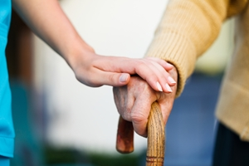
Sestrinska je etika usmjerena prema bolesniku i njegovoj cjelokupnoj osobnosti –
a ne samo prema bolesti

Slide 14
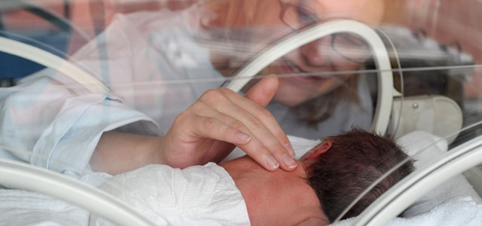
Pružanje skrbi bolesnoj osobi obavlja se u skladu s njezinim najboljim interesom
Odluke se donose dogovorom između osobe koja se skrbi za bolesnika i samog bolesnika
Osjećaj za osobu i razumijevanje njezinih potreba osnova je za odlučivanje i djelovanje u sestrinskoj etici

Slide 15
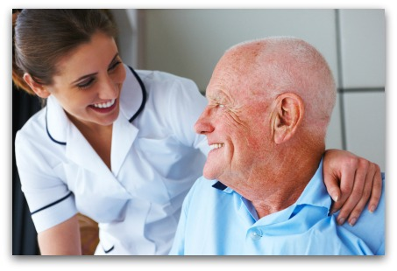
Pet elemenata čine etiku skrbi:
Moralna pažnja
Odgovornost
Razumijevanje
Savjestan odnos
Prilagodba

Slide 16
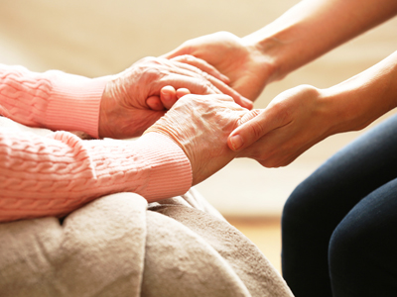
MORALNA PAŽNJA
Odnosi se na pomaganju čovjeku u zadovoljavanju njegovih osnovnih životnih potreba
Svi oni koji pružaju skrb moraju imati
znanje, vrijeme i mogućnost pružiti sveobuhvatnu
njegu holističkim pristupom

Slide 17
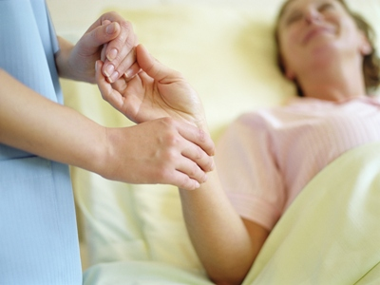
Cjelovit / holistički pristup
Shvaćanje čovjeka kao cjeline –
fizičke, psihičke, socijalne i duševne

Slide 18
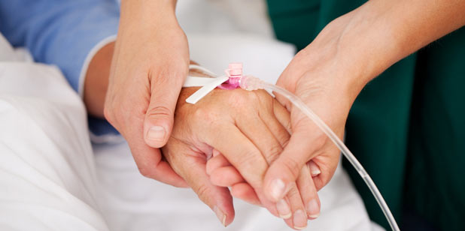
Odgovornost
Je svrha odnosa osobe koja se skrbi i osobe za koju se skrbi
Medicinska sestra koja pruža skrb postaje “ovlaštena” činiti ono što osoba koja prima skrb kaže, traži, treba ili želi

Slide 19
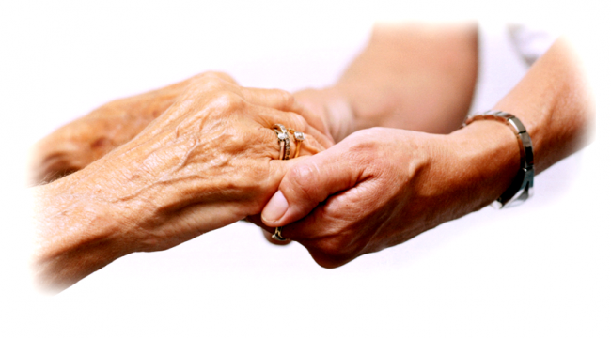
Razumijevanje
Sposobnost vidjeti drugu osobu u njezinu svijetu i biti njena postojanja

Slide 20
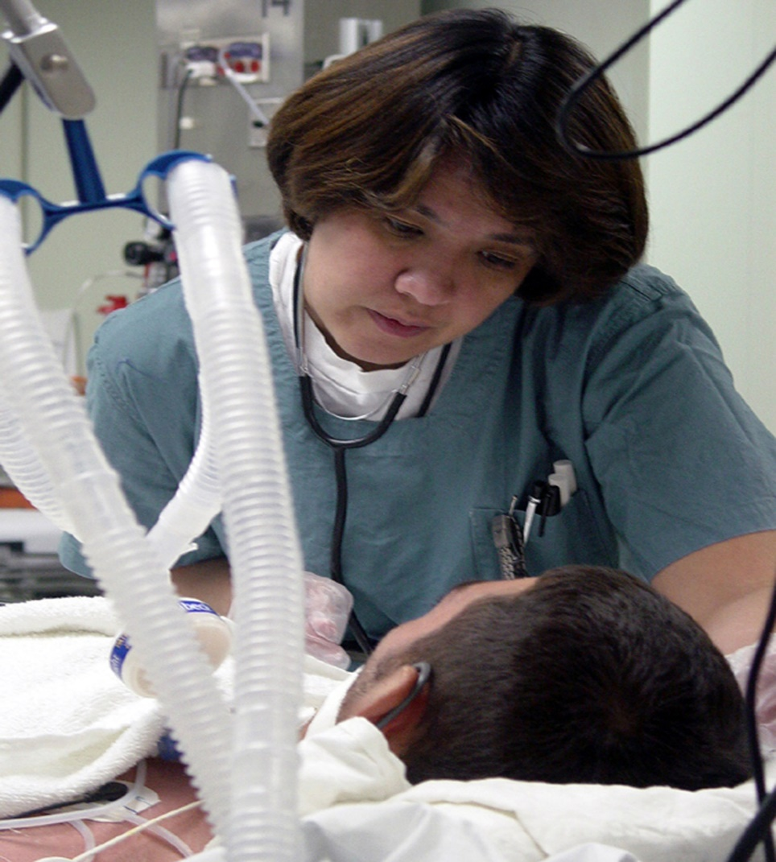
Savjestan odnos
Ljudski odnos- odnos čovjeka prema čovjeku
Odnos prema potrebama i sposobnostima osobe za koju se skrbi
Odnos profesionalca i bolesnika

Slide 21
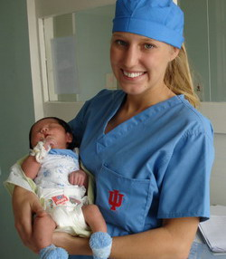
Prilagodba
Sposobnost prihvaćanja svih okolnosti koje su zatečene kod osobe koja skrb prima

Slide 22
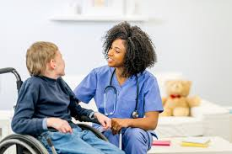
8 elemenata potrebnih za kvalitetnu provedbu skrbi:
znanje
prilagodljivost
pažnja
čast
povjerljivost
smjernost
nada
hrabrost

Slide 23
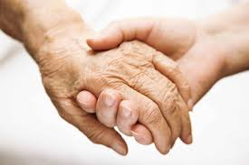
Primjenjujući etiku skrbi medicinske sestre usmjeruju svoje aktivnosti prema;
bolesniku
njegovoj cjelokupnoj osobnosti
i onim problemima koji su nastali promjenom životne situacije uzrokovane bolešću

Slide 24
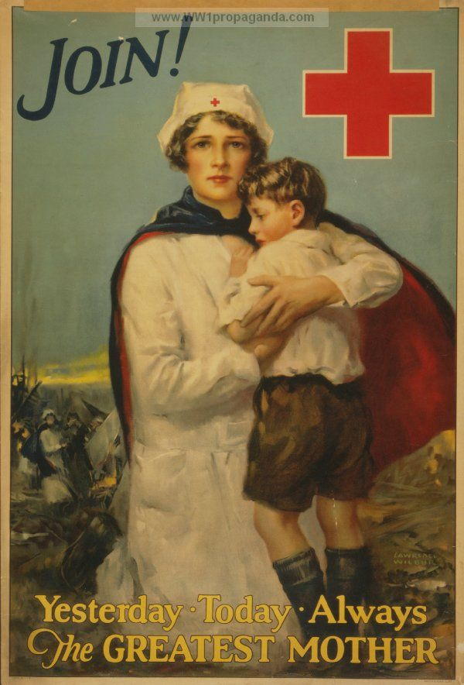
Medicinska sestra
Osim što treba skrbiti za bolest
Treba u dogovoru s ostalim stručnjacima pronalaziti različita rješenja kako bi bolesnicima osigurala približno jednaku kvalitetu života koju su imali prije
Organizira prijevoz, informira ga o različitim pomagalima....

Slide 25
Prije odlaska na posao pogledajte se u ogledalo a poslije završetka postavite sebi pitanje:
„Izgledam li i da li sam se ponašala tako, da kada bih bila na pacijentovom mjestu,
vjerovala bih ovoj sestri?“

Slide 26
PONAVLJANJE
Etika skrbi gotovo je suprotna_____________________ etici, a vrlo bliska etici___________.
Objasnite pojam skrbi!
Zašto je ideja skrbi toliko važna u zanimanjima u kojima je ključan međuljudski odnos?

Slide 27
